Slide 1
长征（归档V2.0）-Phoenix集群
架构部 20190823

Slide 2
长征（归档V2.0）-Phoenix集群
1、项目背景
2、技术架构
3、实战案例
4、实操演练

Slide 3
项目背景
业务数据规模
平衡数据的新增和查询
为什么选择Phoenix
Notes:
贷款业务拓扑图

Slide 4
Phoenix简介
Phoenix是什么？
phoenix = HBase + SQL
Apache顶级开源项目
社区公认的HBase上最合适的SQL层，支持毫秒级到秒级的低延时操作型分析查询
Phoenix核心能力
SQL引擎层
支持标准SQL92，转SQL为HBaseAPI
算子、过滤条件下推到Server端，并行执行
轻量级事务、二级索引、动态列、分页查询等多种SQL层能力
JDBC Driver
Metadata管理
Notes:
贷款业务拓扑图

Slide 5
Phoenix为什么可以毫秒级响应？
二级索引支持
编译SQL为可并行执行的查询任务
计算下推，在server端的coprocessor执行聚合
下推where过滤条件到server端
利用统计信息优化、选择查询计划
skip scan功能提高扫描效率
列编码减小列相关Filter表达式的计算时间
Notes:
贷款业务拓扑图

Slide 6
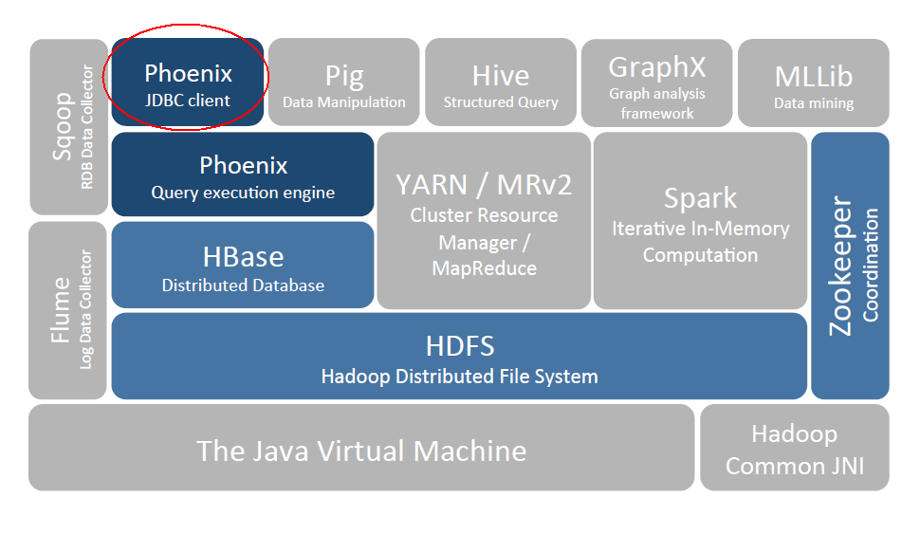
技术架构-phoenix在hadoop生态中的位置

Slide 7
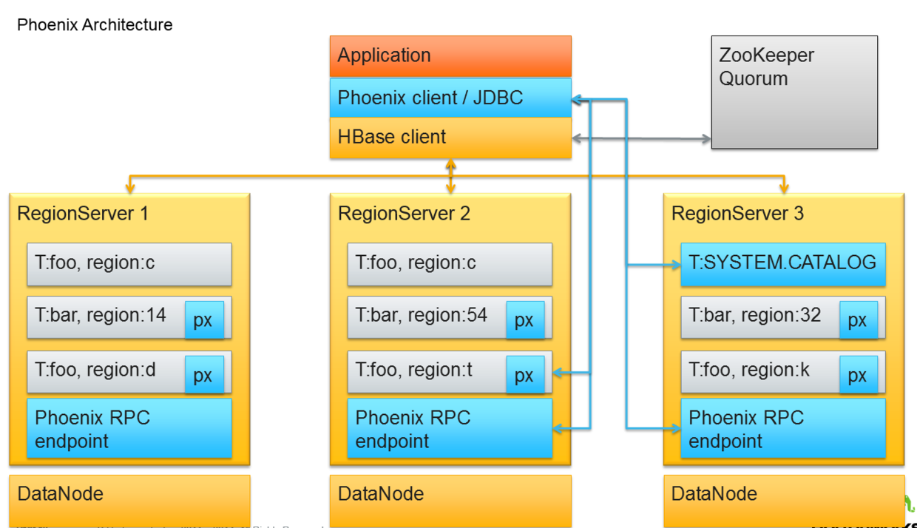
技术架构-phoenix架构

Slide 8
实战案例

Slide 9
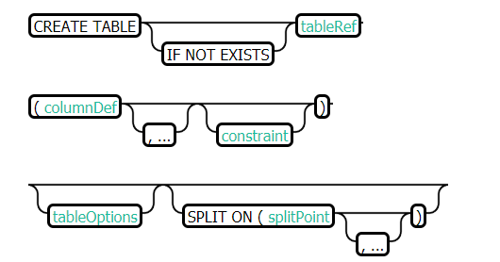
实操演练-create
CREATE TABLE TSCHEMA.TEST ( id BIGINT not null primary key, name VARCHAR,address VARCHAR, COUNTER BIGINT, date DATE )
CREATE TABLE IF NOT EXISTS TSCHEMA.my_table (org_id CHAR(15) not null, entity_id CHAR(15) not null, payload binary(1000),CONSTRAINT pk PRIMARY KEY (org_id, entity_id) )
DROP TABLE TSCHEMA.my_table;
DROP TABLE IF EXISTS my_table;
DROP TABLE TSCHEMA.my_table CASCADE;

Slide 10
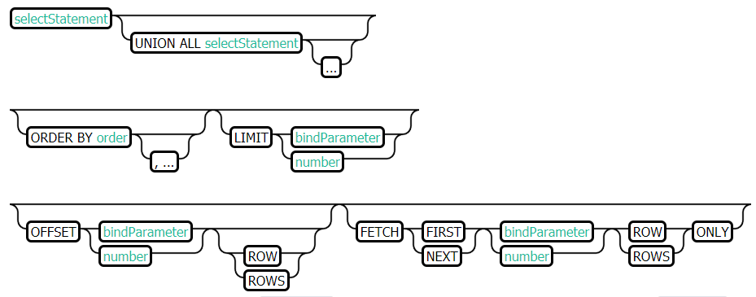
实操演练-select
SELECT * FROM TEST LIMIT 1000;
SELECT * FROM TEST LIMIT 1000 OFFSET 100;

Slide 11
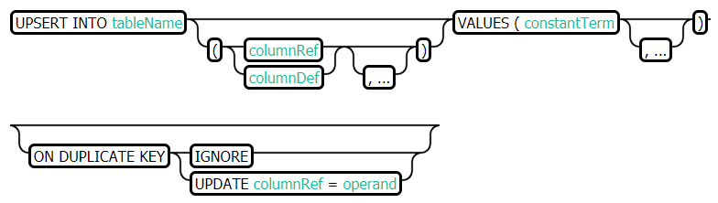
实操演练-upsert
UPSERT INTO TSCHEMA.TEST VALUES(3,'foo','bar');
UPSERT INTO TSCHEMA.TEST(NAME,ID) VALUES('foo',123);
UPSERT INTO TSCHEMA.TEST(ID, COUNTER) VALUES(123, 0) ON DUPLICATE KEY UPDATE COUNTER = COUNTER + 1;
UPSERT INTO TSCHEMA.TEST(ID, COUNTER) VALUES(123, 0) ON DUPLICATE KEY IGNORE;

Slide 12
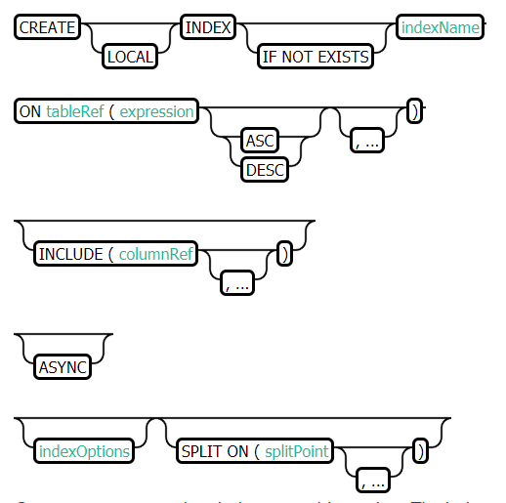
实操演练-index
CREATE INDEX IF NOT EXISTS IDX_FD_01 on CORE.FD (seq_No, new_Acc_Type, bus_Code, account, deal_code, amount) ;
CREATE INDEX IF NOT EXISTS IDX_FD_02 on CORE.FD (account, deal_Code, CREATE_TIME,comments, amount) ;
CREATE INDEX my_idx ON sales.opportunity(last_updated_date DESC)
CREATE INDEX my_idx ON log.event(created_date DESC) INCLUDE (name, payload) SALT_BUCKETS=10
CREATE INDEX IF NOT EXISTS my_comp_idx ON server_metrics ( gc_time DESC, created_date DESC )

Slide 13
实操演练-explain
explain select count(*),sum(amount) from CYW.AD3 where front_trans_no = 'JY_16219b3b746A97';
EXPLAIN SELECT entity_id FROM CORE.CUSTOM_ENTITY_DATA WHERE organization_id='00D300000000XHP' AND SUBSTR(entity_id,1,3) = '002' AND created_date < CURRENT_DATE()-1;

Slide 14
实操演练-动态列
示例表
CREATE TABLE EventLog (eventId BIGINT NOT NULL, eventTime TIME NOT NULL, eventType CHAR(3)
CONSTRAINT pk PRIMARY KEY (eventId, eventTime));
动态列写入
UPSERT INTO EventLog (eventId, eventTime, eventType, lastGCTime TIME, usedMemory BIGINT, maxMemory BIGINT) VALUES(1, CURRENT_TIME(), 'abc', CURRENT_TIME(), 512, 1024);
动态列查询
SELECT eventId, eventTime, lastGCTime, usedMemory, maxMemory FROM EventLog(lastGCTime TIME, usedMemory BIGINT, maxMemory BIGINT) where eventId=1

Slide 15
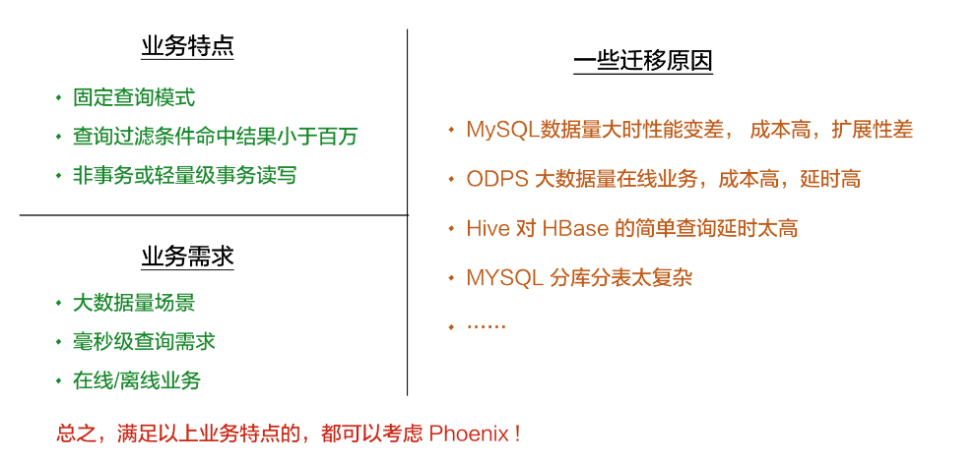
Phoenix适用场景

